Slide 1
Název | Inženýrská architektura (Technická)
Předmět, ročník | Výtvarná výchova, 2. ročník
Tematická oblast | Dějiny výtvarné kultury
Anotace | Prezentace s výkladem a obrazovým materiálem k dějinám výtvarné kultury
Klíčová slova | Inženýrská n. technická architektura, železo, sklo, prefabrikované díly, Gustave Eiffel, Joseph Paxton, Křišťálový palác
Autor | Mgr. Ivana Spurná
Datum | 17. 11. 2012
Škola | Gymnázium Jana Opletala, Litovel, Opletalova 189
Projekt | EU peníze středním školám, reg. č.: CZ.1.07/1.5.00/34.0221

Slide 2
INŽENÝRSKÁ ARCHITEKTURA
2. ½ 19. století
(označováno také jako Technická architektura)

Slide 3
Nové stavební materiály
železo, ocel, sklo
Křišťálový palác v Londýně (J. Paxton)
Obr. 1

Slide 4
Křišťálový palác v Londýně (J. Paxton)
Obr. 2
1851, první stavba s využitím prefabrikovaných dílů
Realizace u příležitosti 1. Světové výstavy v Londýně
Umístění: Hyde Park, stavba poté demontována a přesunuta

Slide 5
Obr. 3

Slide 6
Obr. 4

Slide 7
Londýn, Paddington Station, 1852-55
Obr. 5

Slide 8
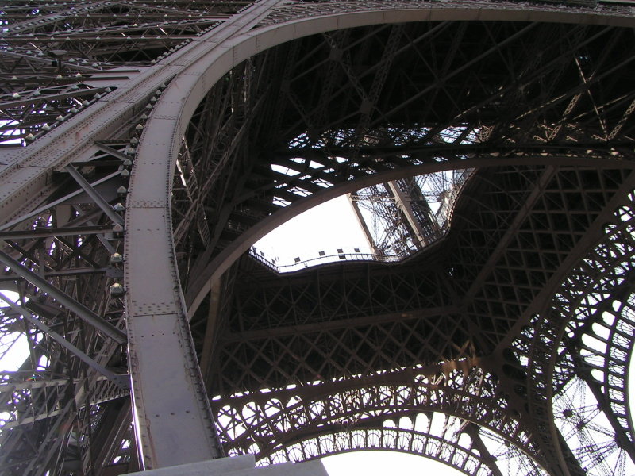
© Ivana Spurná

Slide 9
Francie
Národní knihovna
Eiffelova věž
Tržnice
Severní nádraží
Mosty, viadukty
Obr. 6

Slide 10
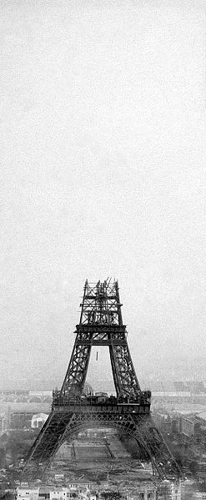
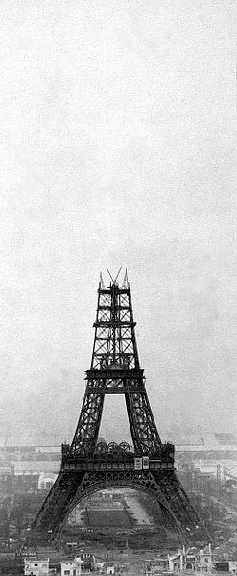
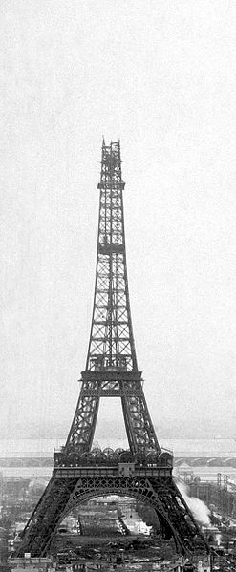
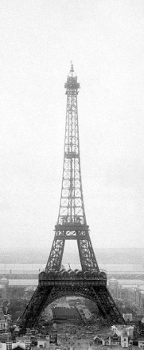
Gustav Eiffel, věž, 1889
Obr. 7
Obr. 8
Obr. 9
Obr. 10
Obr. 11

Slide 11
Vnitřní konstrukce Sochy Svobody Gustav Eiffel
Obr. 12
Obr. 13

Slide 12
Gustav Eiffel, stavitel mostů
Obr. 14
Obr. 15

Slide 13
Gustav Eiffel, most v Portu, Portugalsko
Obr. 16

Slide 14
Paříž, Severní nádraží
Obr. 17

Slide 15
Miláno, Galerie Viktora Emanuela II., 1867-77
Obr. 18

Slide 16
Brusel, Královská galerie sv. Huberta
Obr. 19

Slide 17
Praha, Petřínská rozhledna
Obr. 20
Obr. 21

Slide 18
Obr. 22
Petřínská rozhledna, 1891 u příležitosti Zemské jubilejní výstavy
Výška 63,5m, výška s kopcem 324m

Slide 19
Zámecký skleník, Lednice
Obr. 23

Slide 20
Kvíz
1. ½ 19. století přináší nový stavební materiál. Jaký?
2. Výhody použití tohoto stavebního materiálu
3. Jak se jmenovala stavba, která vznikla u příležitosti
1. světové výstavy?
4. Kdo byl autorem uvedené stavby?
a/ Joseph Paxton
b/ Gustave Eiffel
c/ Giovanni Santini
5. Architekt se na zmíněné stavbě inspiroval jednou rostlinou
a/ orchidej b/ palma c/ leknín

Slide 21
6. Při jakých příležitostech vznikaly nejvýznamnější stavby?
7. Gustave Eiffel projektoval také mosty a podílel se na konstrukci jedné slavné sochy. Jakou sochu máme na mysli? Zmenšená socha je k vidění v Paříži, originál v USA.
8. Co mají společného Eiffelova věž a Petřínská rozhledna?
9. Jednu stavbu již nemůžeme navštívit?
Dokážete vyjmenovat aspoň 5 staveb, u kterých byl použitý nový stavební materiál – kov, železo, litina, sklo?

Slide 22
Správné řešení:
železo, litina, prefabrikované díly, sklo
snadná montáž přímo na místě, rychlost sestavení z prefabrikovaných dílů, možnost demontáže
Křišťálový palác v Londýně
a/ Joseph Paxton
c/ leknín (Viktorie královská)
světové výstavy
socha Svobody
Petřínská rozhledna je zmenšenou napodobeninou Eiffelovy věže
Křišťálový palác v Londýně, zničen při požáru
Křišťálový palác, Eiffelova věž, pasáže v Miláně a v Bruselu, zámecký skleník v Lednici, nádraží v Londýně

Slide 23
Citace
MRÁZ, Bohumír. Dějiny výtvarné kultury. 2. 1. vyd. Praha: IDEA SERVIS, 1997, 209 s. ISBN 80-859-7013-9.
BERNHARD, Marianne. Universální lexikon umění: architektura, fotografie, grafika, malířství, osobnosti, sochařství, umělecká řemesla. 2. uprav. vyd. Překlad Otakar Mohyla. Praha: Grafoprint-Neubert, 1996, 491 s. ISBN 80-717-6393-4.
RAEBURN, Michael. Dějiny architektury. 1. vyd. Překlad Jan Slíva, Eva Klimentová, Milan Jára. Praha: Odeon, 1993, 317 s. ISBN 80-207-0185-0

Slide 24
Citace, obrazový materiál
Zdroj: [online]. [cit. 2012-11-15]. Dostupný pod licencí Public Domain na WWW:
<http://commons.wikimedia.org/wiki/File:Crystal_Palace.PNG>
<http://commons.wikimedia.org/wiki/File:Crystal_Palace_-_interior.jpg>
<http://commons.wikimedia.org/wiki/File:The_Crystal_Palace_1910.jpg>
<http://commons.wikimedia.org/wiki/File:Crystal_Palace_General_view_from_Water_Temple.jpg>
Zdroj: [online]. [cit. 2012-11-15]. Dostupný pod licencí Creative Commons na WWW:
<http://commons.wikimedia.org/wiki/File:Paddington_station_MMB_07.jpg>
Zdroj: [online]. [cit. 2012-11-15]. Dostupný pod licencí Public Domain na WWW:
<http://commons.wikimedia.org/wiki/File:V%C3%BD%C5%A1kov%C3%A9_%C3%BAdaje_Eiffelovky.PNG>
<http://commons.wikimedia.org/wiki/File:Eiffel_Tower_1888-05-10.jpg>
<http://commons.wikimedia.org/wiki/File:Eiffel_Tower_1888-10-14.jpg>
<http://commons.wikimedia.org/wiki/File:Eiffel_Tower_1888-11-14.jpg>
<http://commons.wikimedia.org/wiki/File:Eiffel_Tower_1889-02-12.jpg>
<http://commons.wikimedia.org/wiki/File:Eiffel_Tower_1889-04-02.jpg>
Zdroj: [online]. [cit. 2012-11-15]. Dostupný pod licencí Creative Commons na WWW:
<http://commons.wikimedia.org/wiki/File:Statue_of_Liberty_interior.jpg>
Zdroj: [online]. [cit. 2012-11-15]. Dostupný pod licencí Public Domain na WWW:
<http://commons.wikimedia.org/wiki/File:Leslie_Liberty.jpg>
<http://commons.wikimedia.org/wiki/File:Rouzat_br1.jpg>
Zdroj: [online]. [cit. 2012-11-15]. Dostupný pod licencí Creative Commons na WWW:
<http://commons.wikimedia.org/wiki/File:France_Cantal_Viaduc_de_Garabit_01.jpg>
<http://commons.wikimedia.org/wiki/File:Ponte_D._Maria_Pia-Porto.JPG>
<http://commons.wikimedia.org/wiki/File:P1130074_Paris_X_gare_du_Nord_rwk.JPG>

Slide 25
Zdroj: [online]. [cit. 2012-11-15]. Dostupný pod licencí Creative Commons na WWW:
<http://commons.wikimedia.org/wiki/File:Milan_-_Galerie_Vittorio_Emanuele_II.jpg>
<http://commons.wikimedia.org/wiki/File:Galeries_royales_Saint-Hubert_Bruxelles.JPG>
<http://commons.wikimedia.org/wiki/File:PetrinRozhledna.jpg>
Zdroj: [online]. [cit. 2012-11-15]. Dostupný pod licencí Public Domain na WWW:
<http://commons.wikimedia.org/wiki/File:Projekt_rozhledny_na_Pet%C5%99%C3%ADn%C4%9B_%281891%29.jpg>
Zdroj: [online]. [cit. 2012-11-15]. Dostupný pod licencí Creative Commons na WWW:
<http://commons.wikimedia.org/wiki/File:Praha,_Pet%C5%99%C3%ADn,_detail_n%C3%BDtov%C3%A1n%C3%AD_na_Pet%C5%99%C3%ADnsk%C3%A9_v%C4%9B%C5%BEi.JPG>
<http://commons.wikimedia.org/wiki/File:Zamek_Lednice_Morava_8.JPG>

